Slide 1
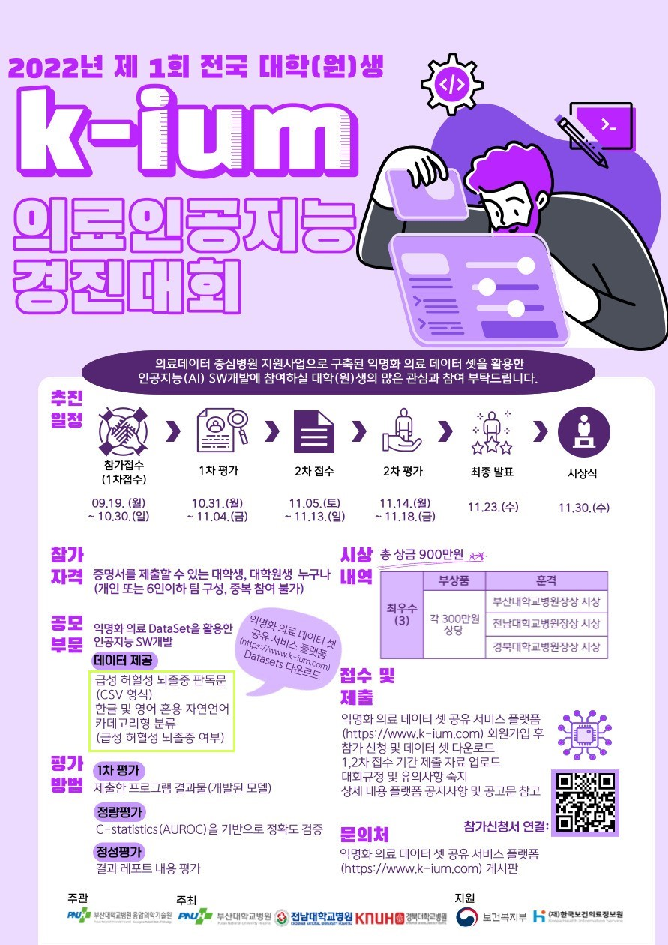


2022 K-ium 의료 인공지능 경진대회
급성 허혈성 뇌졸중 판독문 분류

Slide 2
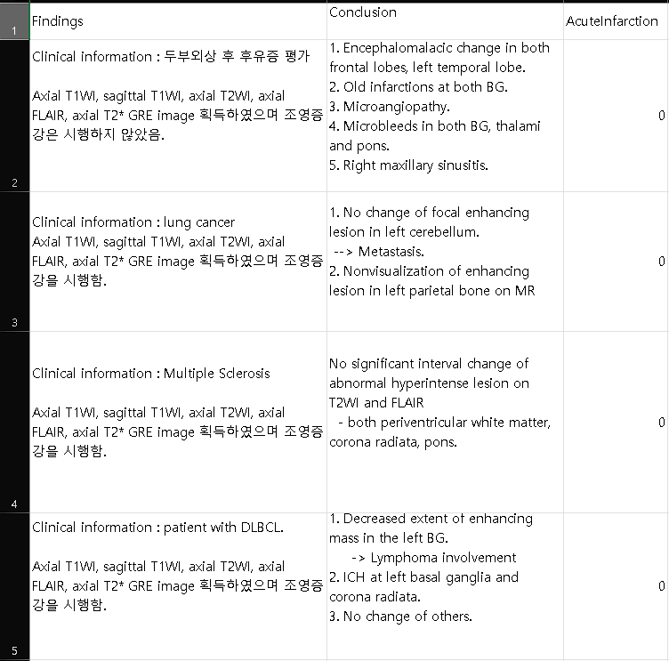
주관 기관에서 제공한 데이터를 바탕으로 모델 구현
급성 허혈성 뇌졸중 판독문 (= 8843)
1차 제출용으로 제공된 데이터 = 6190
한글 + 영어 혼용 자연어 문장 데이터
카테고리 형 분류 (뇌졸중 여부 = [1, 0])
★ Findings : 영상 소견 (MRA, MRI 등)
★ Conclusion : 진단 소견 요약
★ Acute Infarction : 여부 판단 (1 = 존재, 0 = 없음)

Slide 3
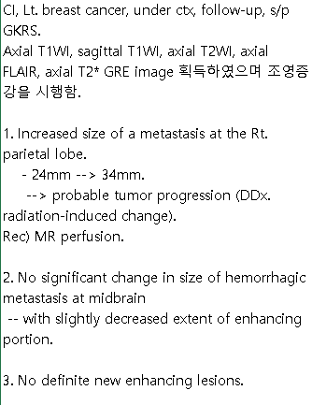









※ 과제 수행 과정
1. 원본 데이터 내용 확인 및 처리에 문제가 발생할 수 있는 요소 확인.
여러 의학용어들이 축약된 표현으로 사용 (CI, s/p, f/u 등).
Ex.) follow-up과 f/u를 혼용하면 두 내용이 같음을 판단시켜야 하는 문제
다양한 종류의 항목 번호 사용 ( 1. 2. 1) 2) A. B. ).
Ex.) 항목 번호는 뇌경색 유무 판별에 중요한 역할을 하지 않음.
문장 내 특수기호 포함 (- <> () 등).
Ex.) 내용 강조(<MRA>), 항목 구분(-, --),
특정 의미 함축(24mm --> 34mm : 24mm에서 34mm로 길이 변화)
등 불특정한 역할로 사용.
아직 발견하지 못한 잠재적 문제 존재.

Slide 4
※ 과제 수행 과정
2. 학습 모델을 만들기 위한 자연어 전처리 과정.
인공지능은 자연어를 그대로 읽어서 처리하는 고도화된 능력을 가지진 않는다.
자연어 문장 구성에 대해 특정 의미를 부여할 수 있도록 ‘수치화’하는 과정이 필요하다.
자연어 데이터
(원문)
Tokenizing
토큰화
Normal brain MRI.
[‘Normal’, ‘brain’, ‘MRI’, ‘.’]
영문의 경우 높은 확률로 띄어쓰기 기준 구분 용이.
★ 토큰화 과정에서 의미 있는 문장/단어 구성을 위해 불필요한 글자나 분석 목적에 어긋나는 내용 처리.
토큰화 데이터
Word Embedding
[‘Normal’, ‘brain’, ‘MRI’, ‘.’]
Normal = [1.3, 0.2, 0.11 …]
brain = [0.3, 0.7, 0.13 …]
MRI = [0.89, 1.2, 0.5 …]
각각의 토큰을 의미를 가지는 밀집 벡터 구조로 표현.

Slide 5
※ 과제 수행 과정
3. 전처리된 데이터를 활용 (사전 모델, 학습 모델 등).
- 최종적으로 만들어진 Embedding Vector 리스트를 이용해 머신러닝, 딥러닝 등의 방법 적용.
Embedding Vector set
0
0.3 | 0.7 | 1.13
모델 알고리즘
1
brain
2
…
1550
입력 값
N
토큰으로 분리된 단어/문자는 특정한 정수 인덱스를 가지며 고유해야 한다.
(brain은 1550과 같으며 1개만 존재)
- Word Embedding 과정에서 정수 1550에 대한 실수형 Vector 리스트를 생성한다.

Slide 6
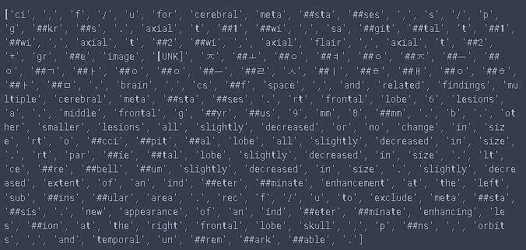
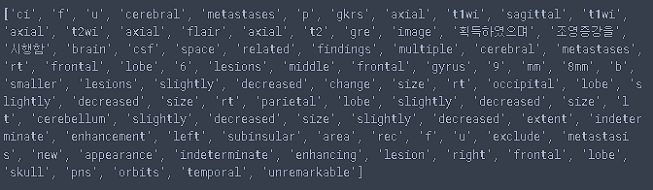
※ 토큰화 예시
CI, F/U for cerebral metastases, s/p GKRS. Axial T1WI, sagittal T1WI, axial T2WI, axial FLAIR, axial T2* GRE image 획득하였으며 조영증강을 시행함. Brain, CSF space, and related findings Multiple cerebral metastases. Rt frontal lobe 6 lesions A. Middle frontal gyrus 9 mm 8mm. B. Other smaller lesions all slightly decreased or no change in size Rt occipital lobe all slightly decreased in size. Rt parietal lobe slightly decreased in size. Lt cerebellum slightly decreased in size. Slightly decreased extent of an indeterminate enhancement at the left subinsular area. Rec F/U to exclude metastasis. New appearance of an indeterminate enhancing lesion at the right frontal lobe Skull, PNS, orbits, and temporal Unremarkable.
BERT 모델 사용
Keras 모델 사용

